Slide 1

Murmurophone

Slide 2
Murmurophone
Stéphane Barascud
Cédric Mialaret
Jean Roguin

Slide 3
Le projet
Une cabine téléphonique centenaire
Des voix laissées là, des mots à saisir,
des histoires à découvrir.
Entrez, décrochez, écoutez, parlez !
« Chaque parole sur ta bouche est un écho mélodieux
Quand ta voix meurt dans mon oreille, mon âme résonne et s’éveille
Un souffle, un mot, puis un silence
C’est assez »
Méditations poétiques – Lamartine
Création : Cie Plumes d’Elles – Stéphanie Fontez et Stéphane Barascud
Régie générale : Séthavuth Horn
Production : Cie Plumes d’Elles – Fondation SNCF
Conception numérique : Le Diligent – Cédric Mialaret et Jean Roguin /www.lediligent.com

Slide 4
Chronologie
Appel à compétences lors du Super Lundi d’Artilect, juin 2018
Présentation du projet par Stéphane Barascud, retransmise sur le groupe Google du Fablab par Cédric Mialaret le 5 juin 2018

Slide 5
Brief de Stéphane Barascud 1/2
Projet d'un téléphone lecteur enregistreur destiné à être installé dans le "murmurophone" (ancienne cabine téléphonique arrangée.
Le téléphone :
Il s'agit d'un téléphone mural en metal et bakelite. qui date du début 20ème. Pour l'instant l'écouteur d'origine a été remplacé par un écouteur de casque et le micro ne fonctionnant pas sera remplacé par un petit électret.
La partie boîtier est équipée d'un système d'accroche relié à un interrupteur qui semble fonstionner et d'un unique bouton poussoir qui doit être remplacé.

Slide 6
Brief de Stéphane Barascud 2/2
Le scénario
Un personne entre dans la cabine.
Au décrochage de l’appareil :
Un voyant lumineux indique à l'exterieur de la cabine la présence d'un utilisateur;
La lecture d'un fichier audio est lancée (Soit en mode aléatoire soit 001 au premier décrochage, 002 au second décrochage etc). Il s'agit d'un récit de vie assez bref (environ 1min) parmi une base que nous sommes en train de constituer.
A la fin de ce témoignage, l'auditeur est invité à enregistrer s'il le souhaite une histoire, un secret, une confidence, un texte...en appuyant sur l'interrupteur poussoir. Ce fichier audio sera sauvegardé dans un répertoire différent du répertoire de lecture.
Au raccrochage de l'appareil :
L'enregistrement est terminé;
Le voyant lumineux à l'extérieur de la cabine s'éteint.

Slide 7

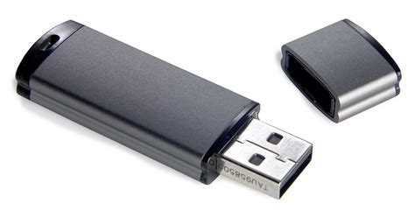
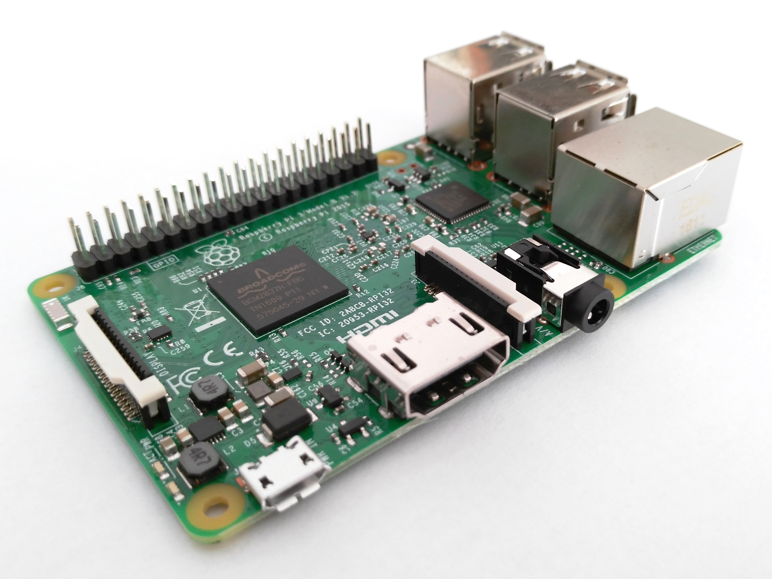




Chronologie
Première proposition

Slide 8
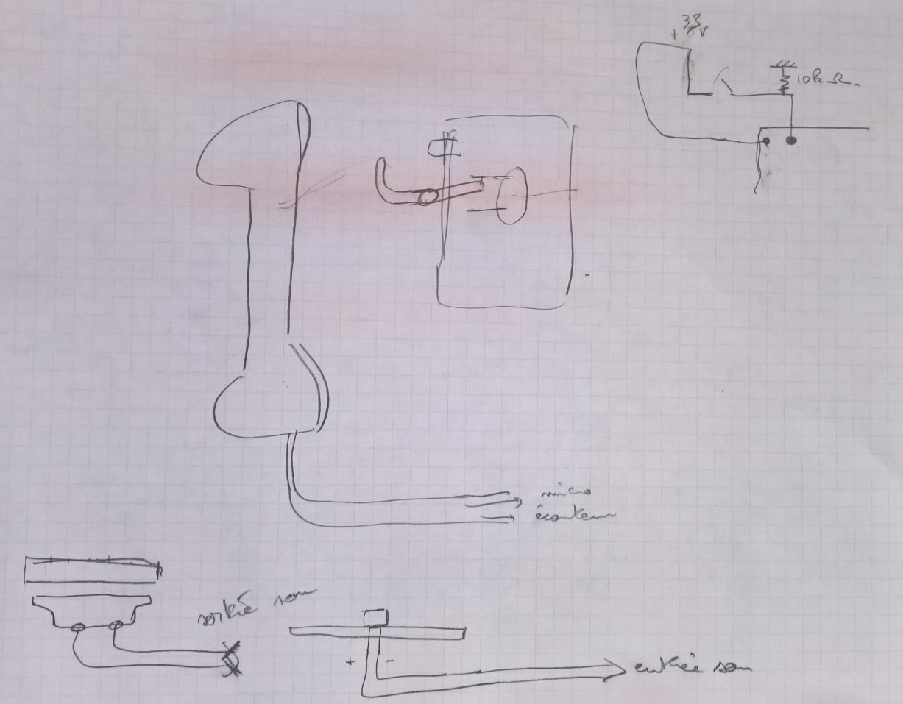
Chronologie
Jean Roguin est intéressé par le projet
Il propose de développer une maquette du projet qui permettra de développer et de tester le système sans avoir accès au murmurophone qui doit encore être construit

Slide 9
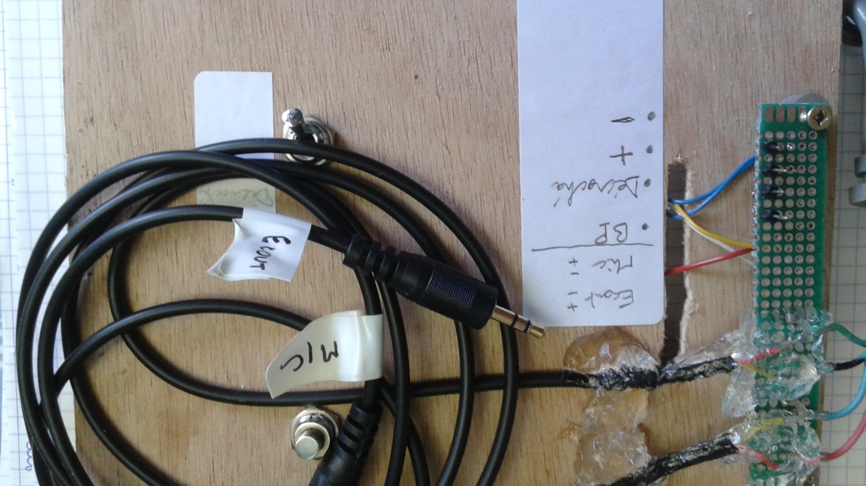
Chronologie
La maquette est prête mi-juin

Slide 10
Le logiciel
Premiers tests avec une Raspberry Pi 3 Model B

Slide 11
Prérequis OS
Installer un système d’exploitation sur une carte microSD Recommandation: Raspbian Stretch Lite
Bizarrement, l’installation de Raspbian Stretch Lite est plus souple à partir de Noobs Lite que de l’image Raspbian Stretch Lite
https://www.raspberrypi.org/downloads/noobs/
Configurer le clavier, la langue, sans doute le Wi-Fi et autoriser SSH pour un accès distant sudo raspi-config
Mettre à jour. La mise à jour ne fonctionnera que si un accès réseau, Ethernet ou Wi-Fi, est disponible sudo apt-get update sudo apt-get upgrade

Slide 12
Prérequis Son
Configurer alsa.conf. Pour une carte son USB:
https://learn.adafruit.com/usb-audio-cards-with (Mode web)
Tester le son speaker-test -Dhw:0,0 -c2 –twav
Tester l’enregistrement du son arecord --device=hw:1,0 --format S16_LE --rate 44100 -c1 test.wav
Eventuellement ajuster les niveaux sonores alsamixer -c 1

Slide 13
Gestion de l’USB memory stick 1/2
Quand on insère une clé USB sur Windows, elle est reconnue automatiquement
Ce n’est pas toujours le cas avec linux. Il faut souvent ‘monter’ la clé.
!! Le comportement de Rasbian Lite et non Lite est différent !!
Créer le repertoire usbhdd sous /mnt C’est sous le chemin /mnt/usbhdd qu’on accèdera à la clé
Configurer le montage automatique de la clé à chaque démarrage #Copie de sauvegarde sudo cp /etc/fstab /etc/fstab.bak #Edition sudo nano /etc/fsatb #Ajouter la ligne /dev/sda1 /mnt/usbhdd vfat defaults,nofail,umask=000,users,rw 0 0 #sauvegarder
ctrl-X, Y, Entrée

Slide 14
Gestion de l’USB memory stick 2/2
Le saviez-vous?
Par défaut une mauvaise config dans fstab va bloquer Raspian! Il est très pénible de s’en sortir sur une Raspberry
Ne pas oublier l’option nofail qui devrait être le défaut!
Nous utilisons /dev/sda1 plutôt qu’un UUID pour la flexibilité. Sinon le Rasperry s’attendra toujours à la même clé USB
Faire une copie de sauvegarde de sa SD card dans un fichier image est facile avec un logiciel comme Etcher https://www.balena.io/etcher
!!! Utiliser le fichier image pour recréer une carte SD, ca n’est pas si facile! A la fin du processus, on verra souvent un message d’erreur comme quoi la capacité de la carte SD est insuffisante. Ce serait lié à la façon dont linux efface les fichiers, mais pas vraiement

Slide 15
Conventions
Le programme s’attend à retrouver le répertoire suivant sur la clé USB:
stories Sous ce répertoire, les fichiers audio à lire;
newstories Si l’on ne souhaite pas que les enregistrements effectués dans le murmurophone ne soient en écoute libre avant un premier traitement ou contrôle manuel, les nouveaux enregistrements sont sauvegardés dans ce répertoire
Le choix du mp3 a été effectué. Il est assez facile d’opter pour d’autres types de fichier: wav, flac, etc.
Un répertoire /home/pi/announcements/ sur la carte SD doit contenir les fichiers d’annonces, beep, etc.

Slide 16
Librairie de gestion des pins
Installation de WiringPi http://wiringpi.com/
#Installation de git
sudo apt-get git-core
#Téléchargement du code source
git clone git://git.drogon.net/wiringPi
#MaJ & Compilation
cd ~/wiringPi
git pull origin
./build

Slide 17
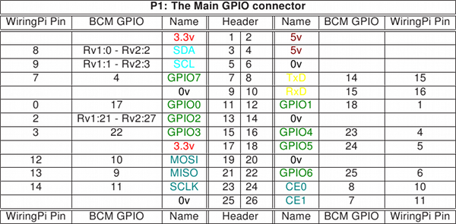
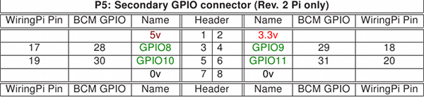
Gestion des pins
!!! La numérotation des pins n’est pas universelle.
Elle n’est pas la même pour la librairie et pour la documentation de la Raspberry Pi.
Les schémas de la la documentation de la Raspberry Pi n’ont pas tous la même numérotation.
Ils changent en fonction de la révision de la carte

Slide 18
Librairie audio
Il y a environ 3 milliards de librairies audio pour linux
Encore faut-il en trouver une compatible avec l’OS, la version de l’OS, le processeur, 32 ou 64 bits, …
Le choix s’est finalement porté sur SoX – Sound Exchange, ‘The Swiss Army Knife of Audio’
sudo apt-get install sox
Support du MP3
sudo apt-get install libsox-fmt-mp3

Slide 19
Langage de programmation
A l’origine, envie de programmer le logiciel en c++ moderne, avec comme second choix .NET Core / c#
Après bien des péripéties et du temps perdu à trouver des librairies compatibles avec le système, le choix se porte finalement sur… bash!

Slide 20
Programme
murmurophonev6.sh
https://github.com/CedricMi/Murmurophone
Pour qu’il démarre automatiquement
#Sauvegarde
sudo cp /etc/rc.local /etc/rc.local.bak
#Modification
sudo nano /etc/rc.local
#Ajouter les lignes suivantes avant exit 0
#Donne un peu de temps au Rasbperry pour démarrer et monter la clé USB
sleep 10
sudo bash /home/pi/murmurophone/murmurophonev6.sh &
exit 0

Slide 21
Programme 2
Si vous pensez que le problème est trivial, il est conseillé de ne pas lire le programme et d’écrire sa propre version;
Notez que certaines tâches doivent s’enchaîner à la suite les unes des autres alors que d’autres doivent démarrer sans attendre la fin des précédentes.
Notez qu’un processus enfant ne peut changer une variable d’un processus parent

Slide 22
Bash
Advanced Bash-Scripting Guide
http://tldp.org/LDP/abs/html/
Nom | fonction
$* | contient tous les arguments passés à la fonction
$# | contient le nombre d'argument
$? | contient le code de retour de la dernière opération
$0 | contient le nom du script
$n | contient l'argument n, n étant un nombre
$! | contient le PID de la dernière commande lancée

Slide 23
Bash 2: pistes
Lancer un processus enfant: command &
Rediriger les erreurs et les messages vers /dev/null
command > /dev/null 2>&1
ou
command &>/dev/null
Commande la moins chère pour déterminer si un processus tourne?
kill -0 $myprocesspid
status $?
=0 : trouvé
=1: pas trouvé

Slide 24
Leçons apprises
Il existe une multitude de distributions linux, de variantes, de versions, de familles, de processeurs, de jeu d’instruction, etc.
On ne doit pas s’attendre:
Un comportement identique
Des commandes identiques
Qu’une librairie qui existe sur une plateforme existe sur une autre plateforme
On tombe sur plein de tutoriels qui ne fonctionnent pas parce qu’ils sont périmés ou sont valable pour une autre variante (Jessie<>Stretch)
Il existe des myriades de librairies par thème (audio). Prendre un choix informé prend beaucoup de temps.

Slide 25
Leçons apprises 2
L’avancée de linux est très différente selon les systèmes:
Rasperry Pi: 4.14.79
Noyaux principal: 4.20
Certaines bibliothèque ne fonctionne qu’à partir d’une certaine version; Certaines bibliothèques sont

